Slide 1

Литературно-музыкальная композиция , посвящённая72годовщине Победы в Великой Отечественной войне.
«Бессмертный подвиг наших земляков»

Slide 2
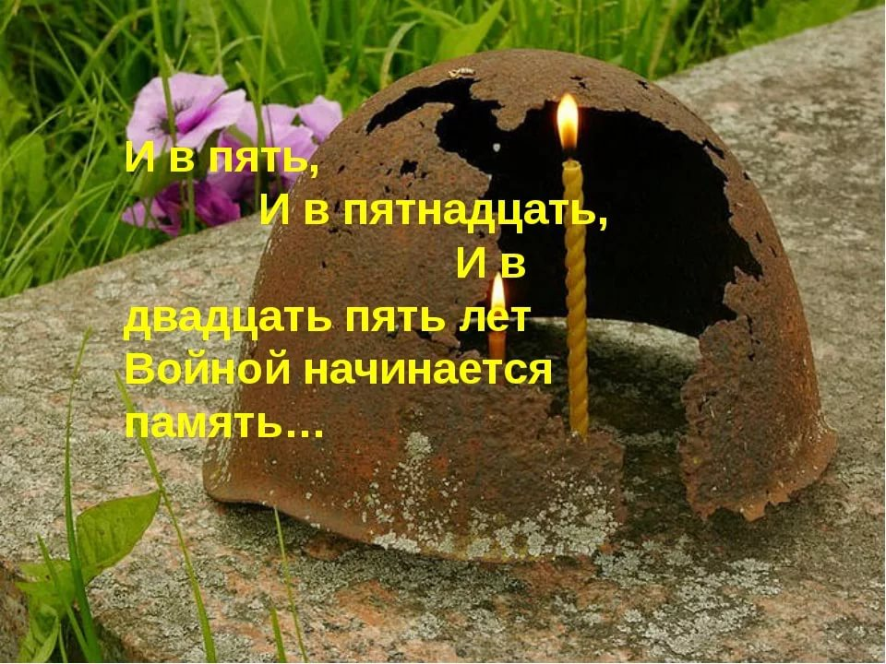

Slide 3
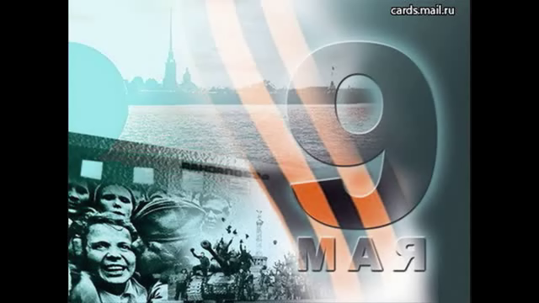

Slide 4

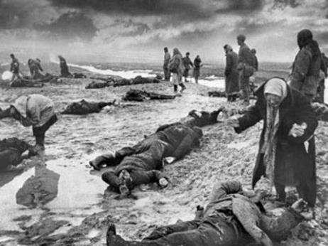
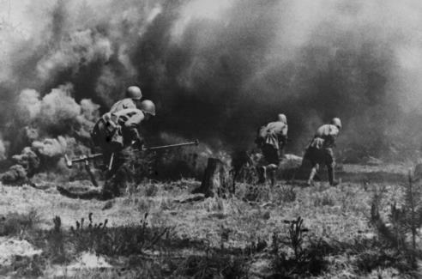
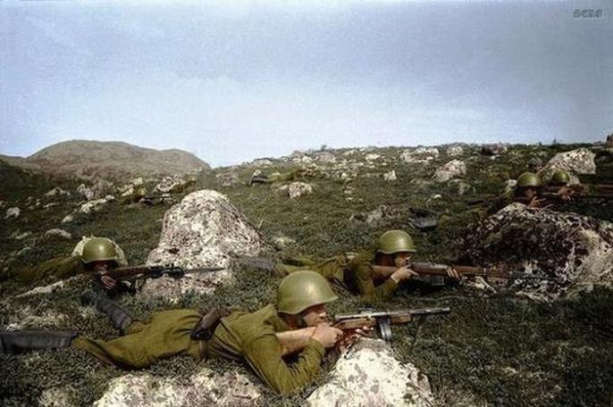
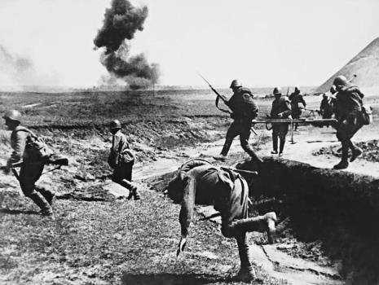

Slide 5
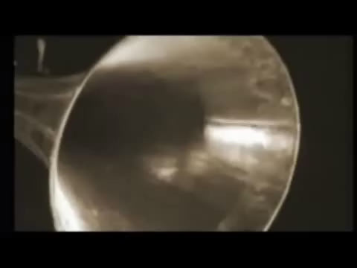

Slide 6

« Советский солдат…Его кровью и потом добыта победа над сильным врагом. Он умел прямо смотреть в глаза смертельной опасности, проявил высшую воинскую доблесть и героизм. Нет границ величию его подвига во имя Родины. Советский солдат заслужил памятник на века от благодарного человечества.»
Г.К.Жуков

Slide 7
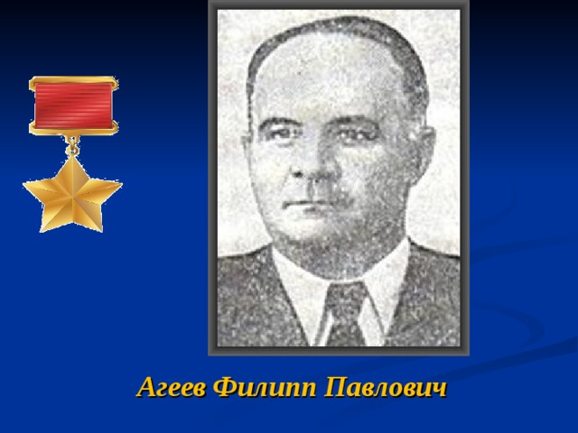
Герой Советского Союза

Slide 8
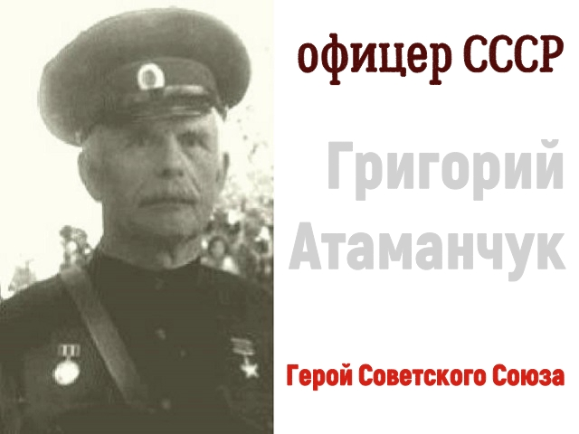

Герой Советского Союза

Slide 9
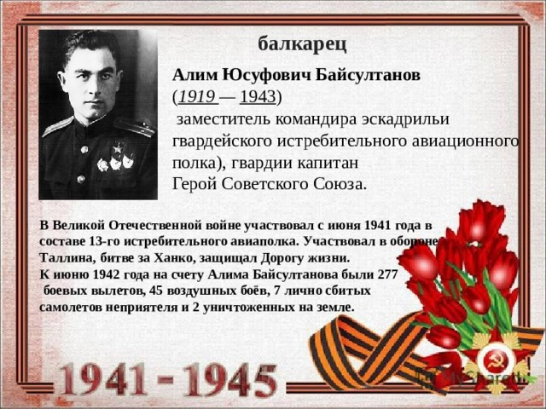
Герой Советского Союза

Slide 10
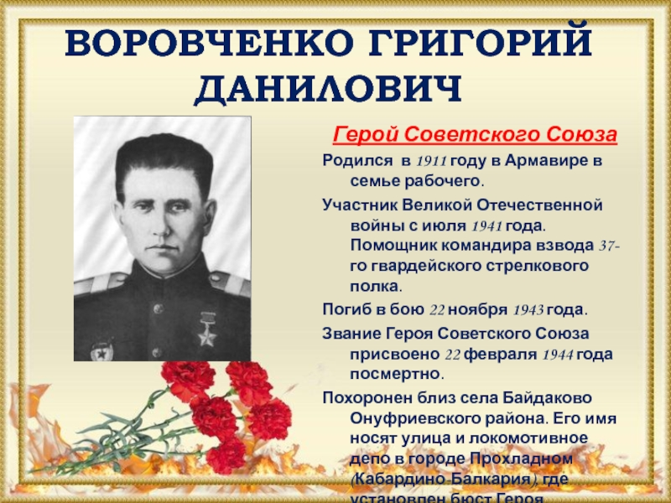
Герой Советского Союза

Slide 11


Slide 12
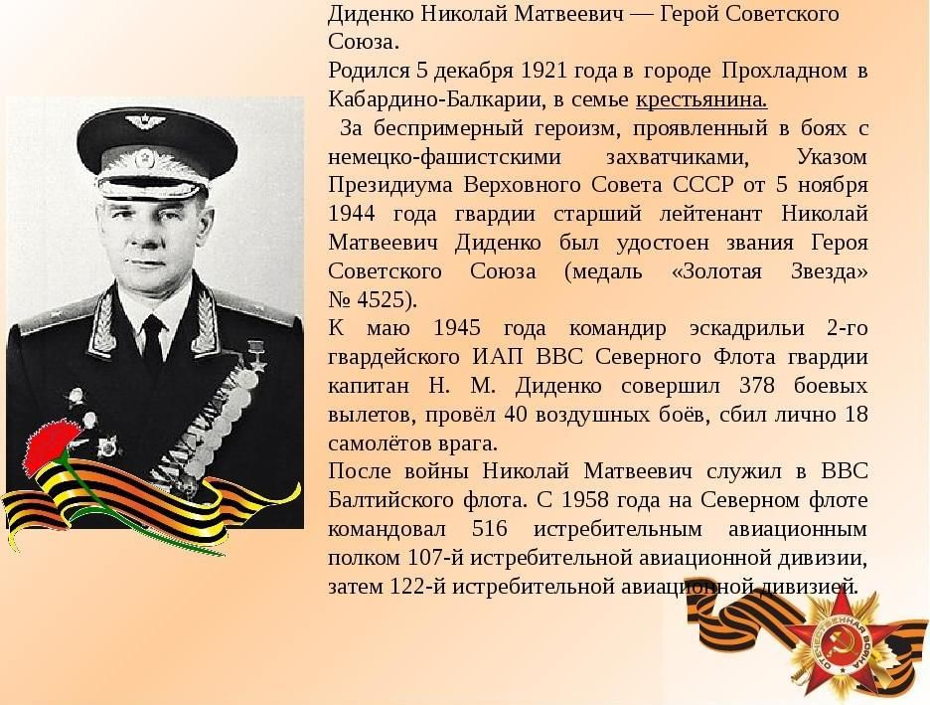

Slide 13
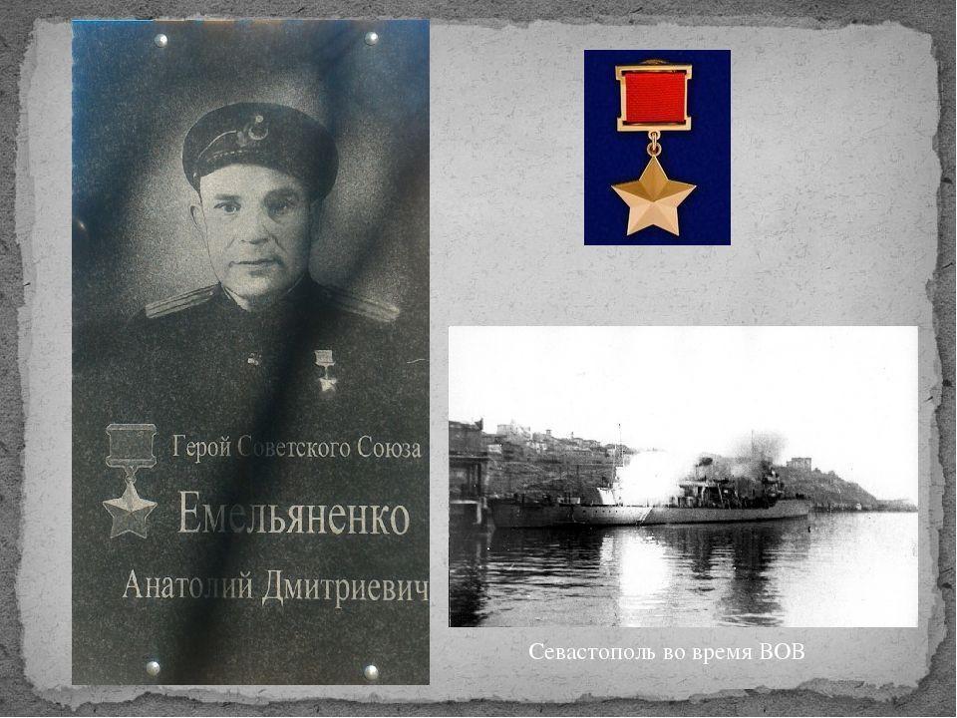

Slide 14
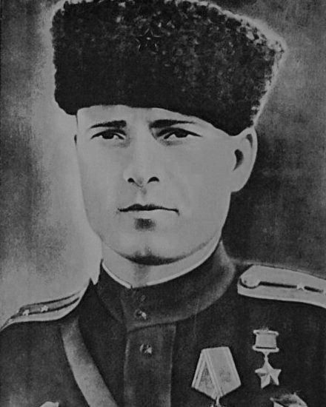
Иванов
Хасан
Талибович
Notes:
Иванов Хасан Талибович

Slide 15
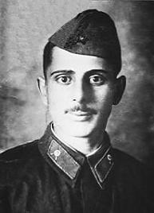
Иллазаров
Исай
Иллазарович
Notes:
Иллазаров Исай Иллазарович

Slide 16
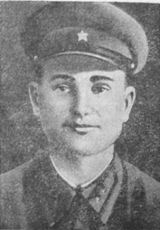
Калюжный
Николай
Гаврилович
Notes:
Калюжный Николай Гаврилович

Slide 17
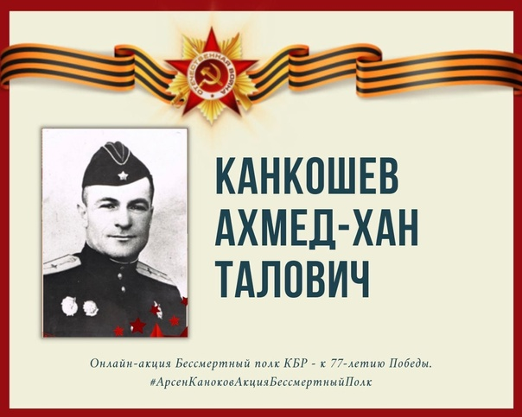

Slide 18
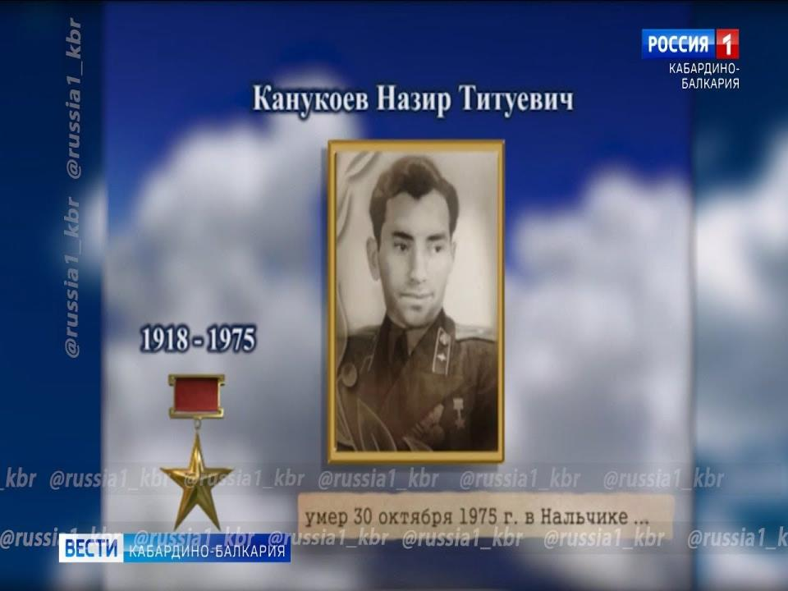

Slide 19
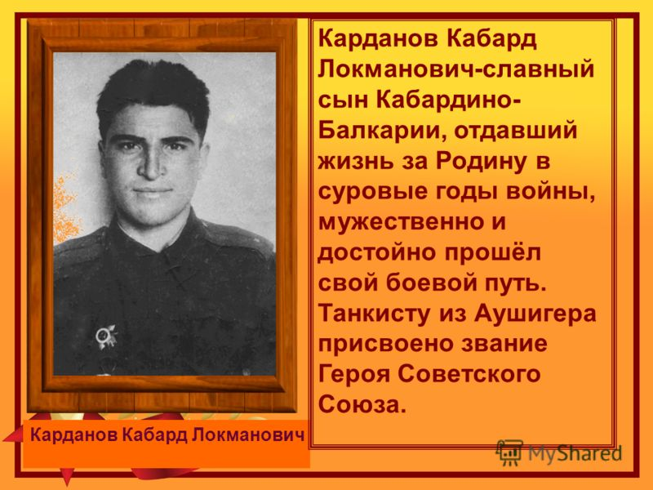

Slide 20
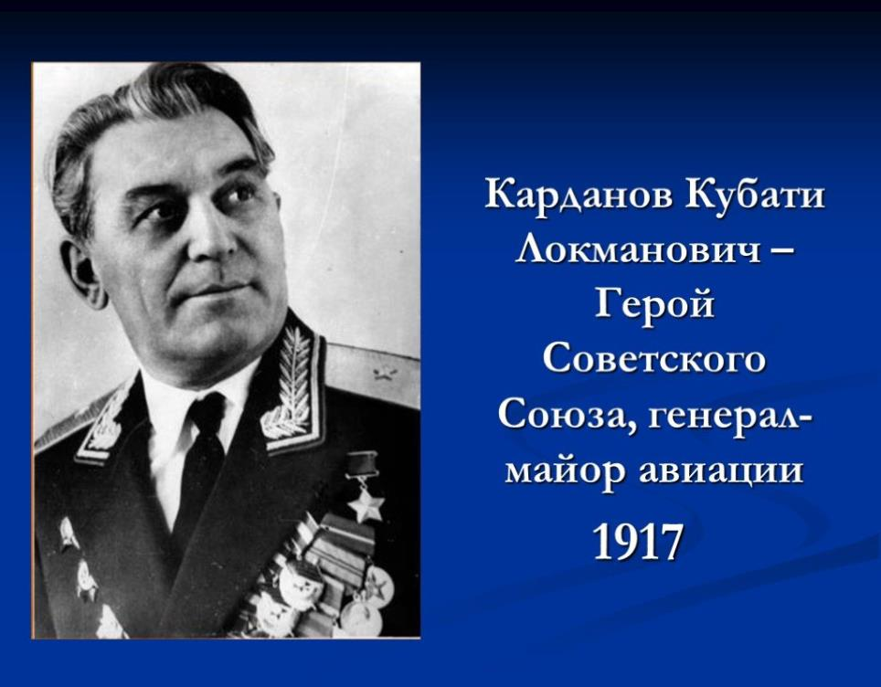

Slide 21
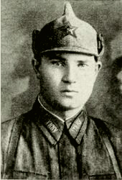
Кузнецов
Василий
Григорьевич
Notes:
Кузнецов Василий Григорьевич

Slide 22
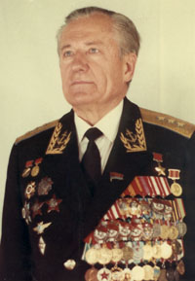
Георгий
Андреевич
Кузнецов
Notes:
Георгий Андреевич Кузнецов

Slide 23
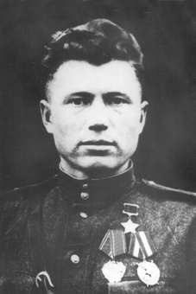
Левченко
Василий
Сидорович
Notes:
Левченко Василий Сидорович

Slide 24
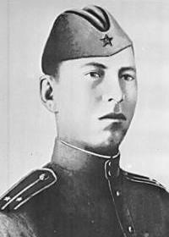
Масаев
Аслангери
Яхьяевич
Notes:
Масаев Аслангери Яхьяевич

Slide 25
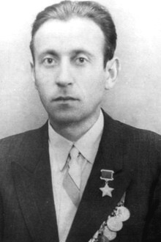
Машкауцан
Шабса
Менделеевич
Notes:
Машкауцан Шабса Менделеевич

Slide 26
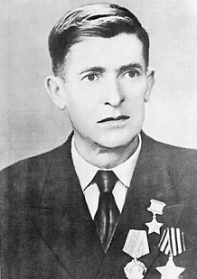
Михайленко
Василий
Терентьевич
Notes:
Михайленко Василий Терентьевич

Slide 27
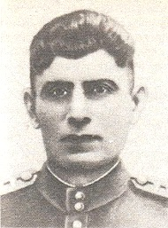
Оганьянц
Грант
Аракелович
Notes:
Оганьянц Грант Аракелович

Slide 28
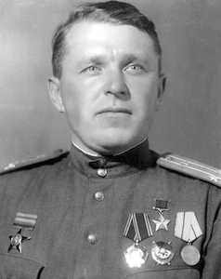
Рогачев
Михаил
Кириллович
Notes:
Рогачев Михаил Кириллович

Slide 29
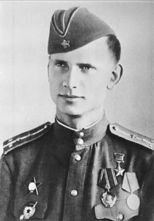
Стеблинский
Сергей
Васильевич
Notes:
Стеблинский Сергей Васильевич

Slide 30
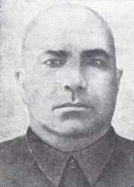
Тамбиев
Владимир
Григорьевич
Notes:
Тамбиев Владимир Григорьевич

Slide 31
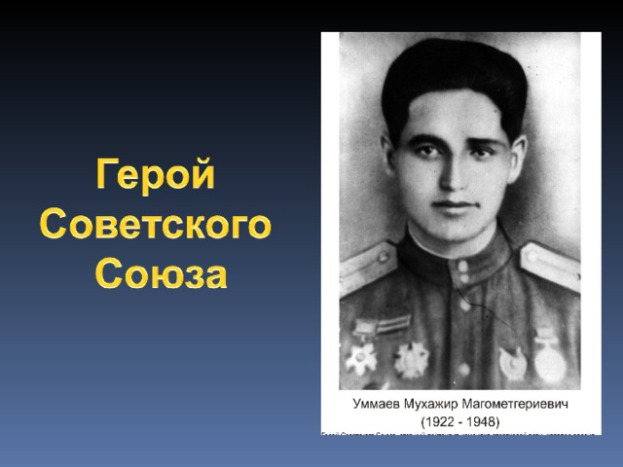

Slide 32
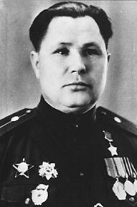
Ушанев
Сергей
Михайлович
Notes:
Ушанев Сергей Михайлович

Slide 33
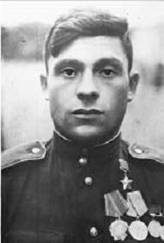
Яхогоев
Михаил
Ардашукович
Notes:
Яхогоев Михаил Ардашукович

Slide 34


Slide 35
Бабаев Магомед Тауканович
Даутов Махти Зулкарнеевич
Залиханов Магомет Каншауович
Зокаев Къонакъбий Хаджимурзаевич
Кадыров Мухажир Цицуевич
Кудаев Шамсудин Герговович
Кучмезов Абдулла Юсупович
Кучуков Магомед Шабазович

Slide 36
Макитов Магомед Исхакович
Настаев Хажибекир Хажиомарович
Османов Дадаш Жунусович
Теммоев Юсуф Аттаевич
Уянаев Рамазан Магометович
Черкесов Сарбий Маштаевич
Эльсуеров Кёккёз Магометович
Этезов Зекерия Сулейманович

Slide 37
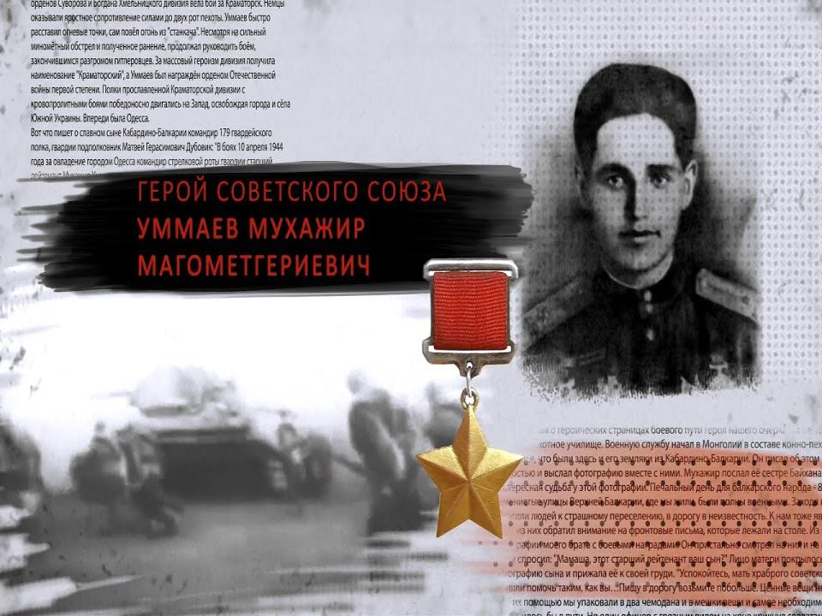

Slide 38
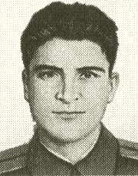
Кабард
Локманович
Карданов
Notes:
Кабард Локманович Карданов

Slide 39


Slide 40
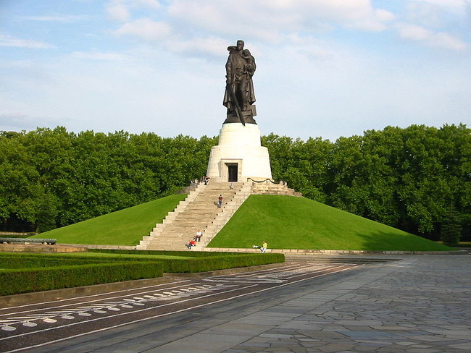
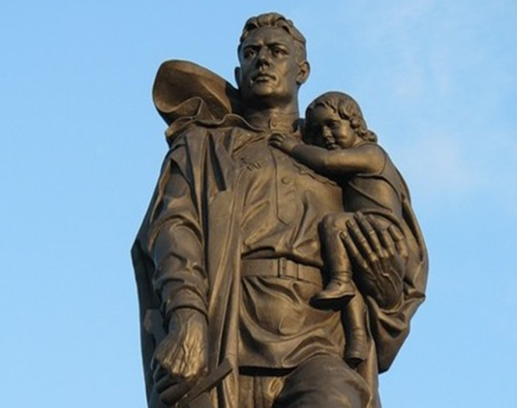
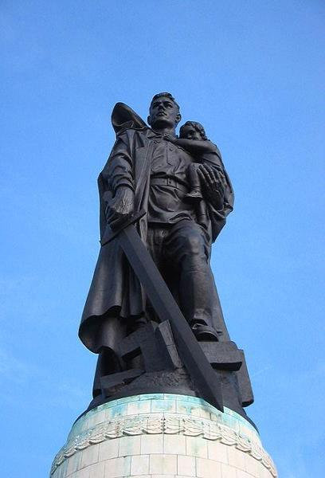

Slide 41
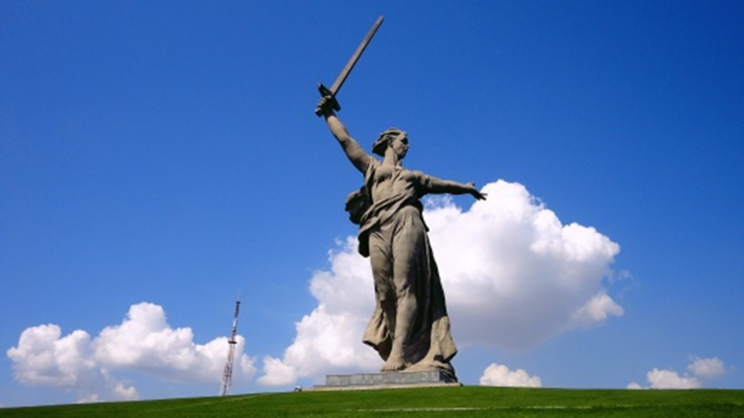
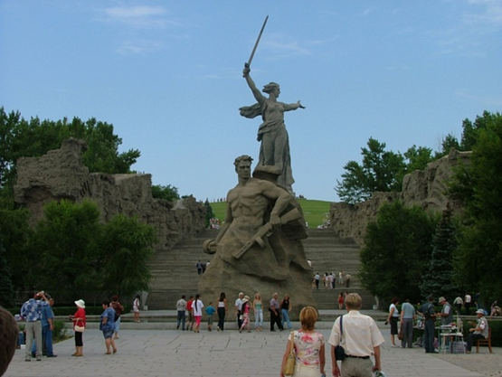
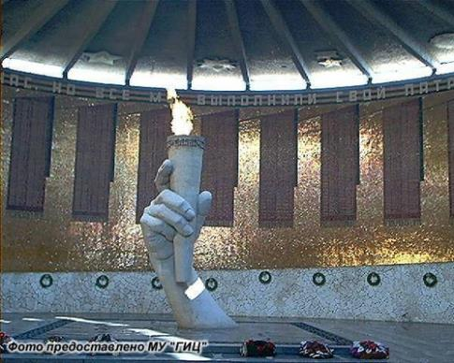

Slide 42
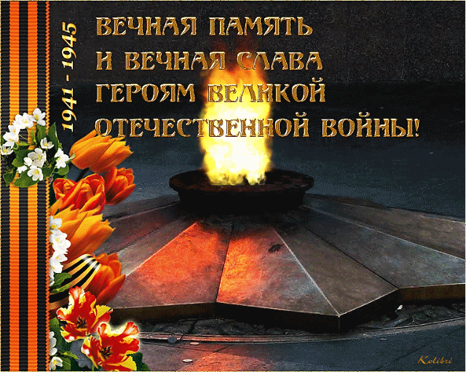

Slide 43
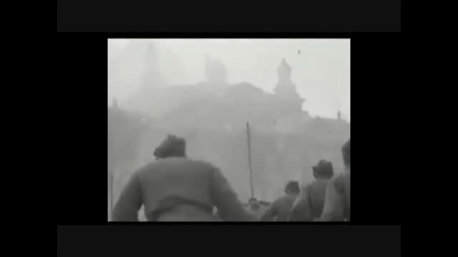

Slide 44
